Slide 1
Progetto di Architettura del Software e dei Dati
Appello del 25/02/2015
Andrea Metelli 745753
Stefano Vittori 749976
Simone Rossato 747072

Slide 2
Testo del problema (1)
Si deve realizzare un sistema per l’osservazione della situazione idrogeologica del territorio e per la segnalazione di emergenze.
Il sistema deve supportare:
l’acquisizione in tempo reale di dati idrometrici DI (livello dei corsi d’acqua) attraverso opportuni sensori. La struttura della rete idrica, la localizzazione dei sensori e le serie storiche dei livelli osservati sono archiviati in una Base Dati della Rete Idrica (BRI), che fa parte del progetto;
l’acquisizione di segnalazioni di emergenze gravi SEG (esondazione in atto o a forte rischio) da parte di operatori a campo;
l’acquisizione di previsioni meteo sul medio termine relative a una Regione accedendo a una Base Dati Meteo (BDM) esterna preesistente. Si assuma che BDM fornisca previsioni per ogni ora delle prossime 36 ore, articolate per celle spaziali di dimensione 10X10 Km;
l’identificazione di situazioni di emergenza potenziali SEP a medio termine (alcune ore), attraverso l’incrocio delle informazioni BDM e DI. Le situazioni di emergenza potenziali devono essere rese visibili agli operatori di un Centro di Supervisione, ai Responsabili Territoriali della Protezione Civile e, in forma sintetica, a tutta la popolazione interessata;

Slide 3
Testo del problema (2)
la pianificazione degli spostamenti delle Squadre di Emergenza in base alle informazioni SEP. La pianificazione degli spostamenti delle squadre deve essere notificata ai Responsabili Territoriali della Protezione Civile e alle Squadre di Emergenza coinvolte. La allocazione sul territorio delle squadre di emergenza deve essere memorizzata in una Base Dati Segnalazioni di Emergenza (BSE), che fa parte del progetto;
la notifica di emergenze gravi (SEG) alle Squadre di Emergenza più prossime.

Slide 4
Testo del problema (3)
Si richiede di definire, utilizzando i formalismi opportuni:
l’architettura del problema in termini di informazioni e flussi informativi;
l’architettura logica in termini di componenti di elaborazione;
l’architettura concreta in termini di modalità di interazione fra componenti;
l’architettura di deployment;
le scelte tecnologiche(componenti hardware, reti di comunicazione, piattaforme software);
gli schemi logici relazionali delle basi di dati BRI e BDM;
gli schemi concettuali delle basi di dati BRI e BSE ottenuti con una attività di reverse engineering dagli schemi relazionali, avendo cura di prevedere in tali schemi concettuali almeno due eterogeneità e almeno una corrispondenza interschema;
le modalità e i problemi di integrazione concettuale fra BRI e BDM;
lo schema concettuale globale risultato della integrazione delle Basi Dati BRI e BDM;
assumendo di utilizzare una architettura di integrazione dati (virtual data integration), e assumendo di scegliere i mapping secondo la modalità Global as View, i mapping tra schema logico globale relazionale e schemi locali relazionali di BRI e BDM;
una interrogazione sullo schema globale che visiti ciascuno dei due schemi locali, con il suo unfolding sugli schemi locali;
Il sistema deve anche essere in grado di pubblicare parte dei dati contenuti nella architettura di integrazione (a scelta dello studente e tenuto conto di eventuali problemi di privacy) in formato aperto (indicando un insieme di metadati, tra cui il tipo di licenza con cui vengono rilasciati), indicando almeno una applicazione che potrebbe avvantaggiarsi dall’utilizzo di questi dati;
Le scelte architetturali dovranno essere discusse presentandone le motivazioni ed evidenziando, ove opportuno, possibili scelte alternative con i relativi vantaggi e svantaggi (ad esempio, per la architettura dati, una scelta di tipo base dati distribuita, con le relative problematiche di replicazione e distribuzione dei frammenti);

Slide 5

Ambiguità nelle Specifiche
Come vengono identificate le situazioni di emergenza
riguardano un tratto di fiume, tutto il fiume, una singola zona attraversata dal fiume, …
Come vengono gestite/pianificate le situazioni di emergenza
quali mezzi hanno a disposizione responsabili territoriali e le squadre di emergenza per risolvere il problema.
Come avviene l’interazione con BDM esterna preesistente
è un web service, un collegamento SQL, un cavo fisico che viene collegato al server come periferica, …

Slide 6
Assunzioni - Struttura della rete idrica
Un fiume è un insieme di tratti di fiume caratterizzati da due nodi idrici, uno di inizio e uno di fine; l’insieme dei tratti di fiume costituisce un fiume e l’insieme dei fiumi genera una rete idrica;
Un fiume è inoltre diviso in tratti fiume in corrispondenza di curve, affluenti, emissari, variazioni di pendenza o passaggio in prossimità di centri abitati.
In corrispondenza di affluenti/emissari è presente un nodo idrico;
I Sensori sono posizionati nei tratti di fiume in prossimità dei centri urbani o/e nei nodi idrici di interesse; ogni sensore è un idrometro;
Nodi Idrici e Sensori sono stati Geo-localizzati;
Ogni squadra di emergenza è localizzata tramite coordinate GPS.

Slide 7
Assunzioni - Situazioni di Emergenza
Una Segnalazione di Emergenza Potenziale (SEP) è una situazione di pericolo potenziale che riguarda un singolo tratto di fiume (e.g. l’intero fiume Adda in una situazione di pericolo potenziale produrrà circa 30 SEP in 30 tratti di fiume).
Ad ogni SEP è associato un livello di pericolo potenziale (Basso, Medio-Basso, Medio, Medio-Alto, Alto) che indica la situazione relativa al tratto di fiume.
Il livello di pericolo potenziale è calcolato in base alla crescita del livello d’acqua del fiume (0~10 cm, 10~50 cm, > 50 cm), alle strutture di contenimento preesistenti (argine 0~1 m, 1~5 m, > 5 m) e alla presenza di centri abitati nel territorio attraversato.
Una Segnalazione di Emergenza Grave (SEG) è data da una notifica da parte di un operatore di campo che segnala un’emergenza imminente/in corso relativa ad un tratto di fiume.

Slide 8
Assunzioni - Squadre di Emergenza
Gli spostamenti delle Squadre di Emergenza vengono effettuati prevalentemente via terra.
Si assume di avere accesso ad un servizio esterno che calcola la distanza stradale tra due punti geo-localizzati (e.g. Google Maps).
Si assume che le Squadre di Emergenza siano egualmente equipaggiate; le squadre speciali se esistono, sono in un numero irrilevante e vengono impiegate esclusivamente nelle situazioni di emergenza grave.
Si assume che per ogni Squadra sia presente un Responsabile.

Slide 9
?

Slide 10
Requisiti Funzionali (1)
Rilevare i dati idrometrici (DI): consiste nell’acquisizione dei dati riguardanti il livello dei corsi d’acqua dagli opportuni sensori posti sui tratti di fiume ed aggiornare il database BRI (Base Dati Rete Idrica).
Consultare le Previsioni Meteo: reperire le informazioni meteo contattando il servizio esterno (BDM).
Identificare SEP: incrociando le informazioni contenute in BRI e quelle ricevute da BDM, si identificano e si memorizzano le potenziali situazioni di emergenza relative ai tratti di fiume.
Pianificare Squadre di Emergenza: gli operatori del Centro di Supervisione avviano l’algoritmo per la pianificazione delle Squadre di Emergenza. Questo algoritmo specifico prende in input tutte le SEP generate dal sistema e pianifica le Squadre a seconda dei livelli di pericolo e della vicinanza di ciascuna Squadra alle zone identificate dalle SEP (il calcolo del percorso e la geo-localizzazione vengono effettuati mediante un servizio esterno).

Slide 11
Requisiti Funzionali (2)
Acquisizione SEG: l’acquisizione delle Situazioni di Emergenza Gravi viene fatta da un operatore di campo che, in quel momento, comunica che la situazione in un dato tratto di fiume sta degenerando.
Notificare le SEG alle Squadre: consiste nella notifica alle Squadre più prossime di una SEG in corso.
Pubblicare SEP: è l’azione di rendere visibili agli operatori del Centro di Supervisione e ai Responsabili Territoriali della Protezione Civile i dati dettagliati relativi alle SEP identificate dal sistema.
Pubblicare SEP sintetiche: consiste nel pubblicare le informazioni sintetiche relative ad un tratto di fiume (composto da più SEP) sul portale web accessibile alla popolazione.

Slide 12
Stime
Circa 100 sensori per Regione
Circa 50 Squadre per Regione
Circa 20 Operatori di Campo per Regione
I dati idrometrici (DI) vengono acquisiti ogni ora
L’identificazione delle SEP viene svolta ogni ora
Ogni Squadra impiega dai 45~60 minuti per raggiungere la zona di intervento, che è stata calcolata in base alle SEP identificate dal sistema
Ogni Squadra impiega 1~4 ore per mettere in sicurezza un argine
La stima dei Sensori (idrici) presenti in ciascuna regione è basata sul numero di sensori presenti in Lombardia.

Slide 13
Requisiti non Funzionali
Il sistema deve essere in grado di acquisire ogni ora tutte le rilevazioni dei sensori.
Il sistema deve essere in grado di processare la pianificazione delle squadre in un tempo limite di 6 ore.
Il sistema deve produrre delle pianificazioni affidabili nel 75% dei casi, l'affidabilità di una pianificazione è il numero di assegnamenti corretti diviso il numero di assegnamenti superflui.
In caso di malfunzionamento il sistema deve essere riparabile in meno di 5 giorni.

Slide 14
Architettura del problema

Slide 15
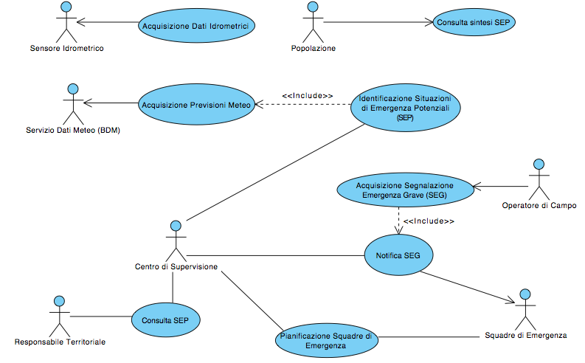
Casi d’Uso

Slide 16
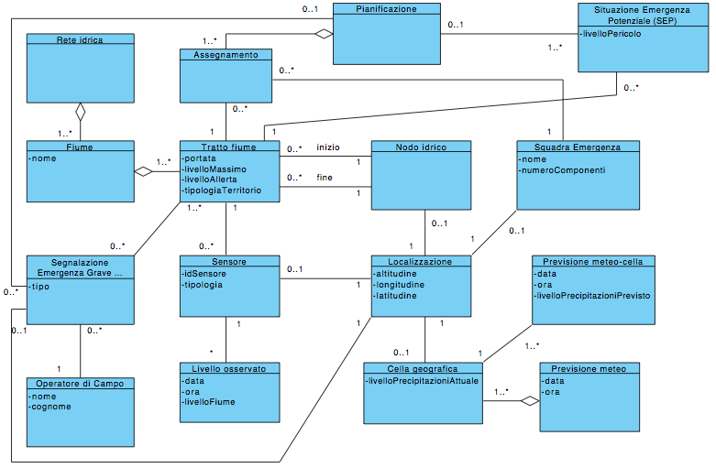
Modello dei Dati

Slide 17
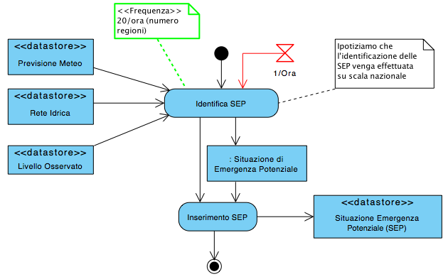
Identificazione SEP

Slide 18
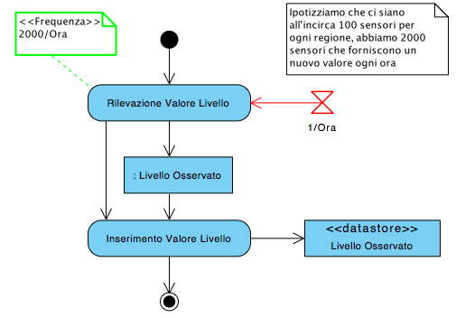
Acquisizione DI

Slide 19
Pianificazione Squadra di Emergenza
Una volta riconosciute le possibili Situazioni di Emergenza Potenziale da parte del sistema, l’operatore del Centro di Supervisione valuta la necessità di gestire tali emergenze.
Successivamente, se l’operatore lo ritiene opportuno, richiede al sistema di pianificare/ripianificare le squadre di emergenza.
Durante tale operazione, l’algoritmo di pianificazione può utilizzare dei servizi esterni che calcolano la distanza stradale tra due punti geolocalizzati. Il sistema non prevede una mappa viaria della nazione.
A seconda di queste informazioni, l’algoritmo sceglie in che modo dislocare le squadre di emergenza sul territorio.

Slide 20
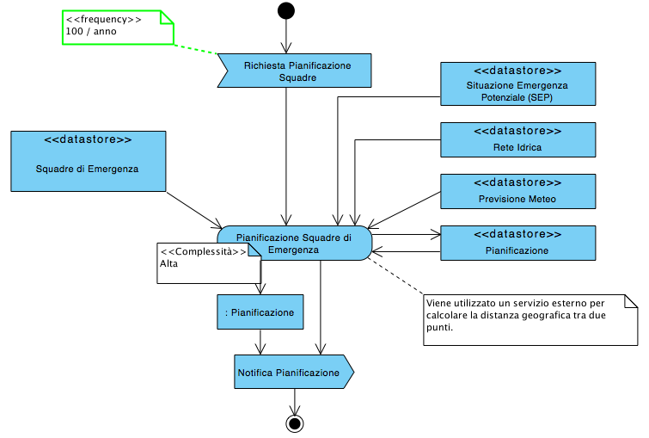
Pianificazione Squadre di Emergenza

Slide 21
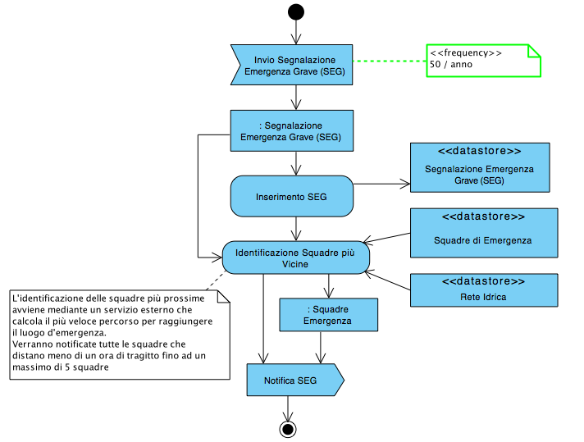
Acquisizione SEG

Slide 22
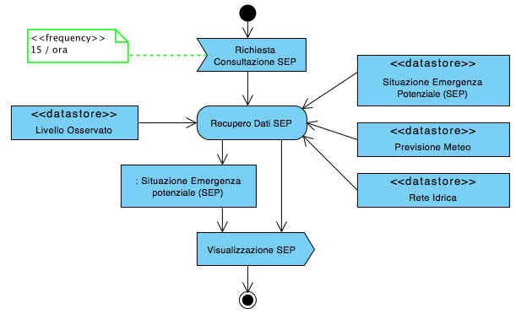
Consulta SEP

Slide 23
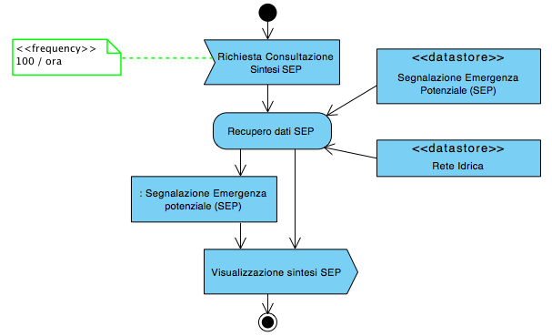
Consulta Sintesi SEP

Slide 24
Architettura Logica

Slide 25
Soluzione 1

Slide 26
PORCAAATAAA

Slide 27
Descrizione - Soluzione 1

Slide 28
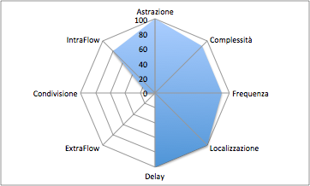
Footprint - Soluzione 1

Slide 29
Soluzione 2

Slide 30
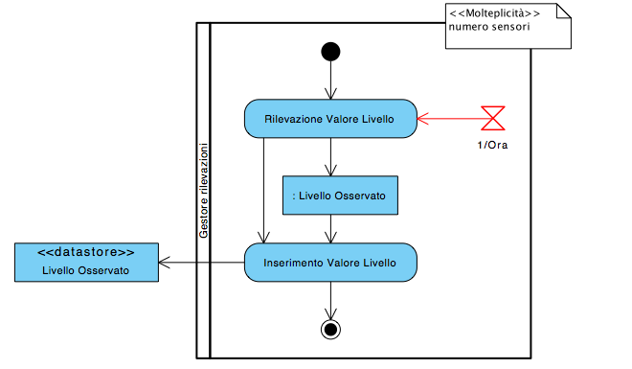
Gestore Rilevazioni

Slide 31
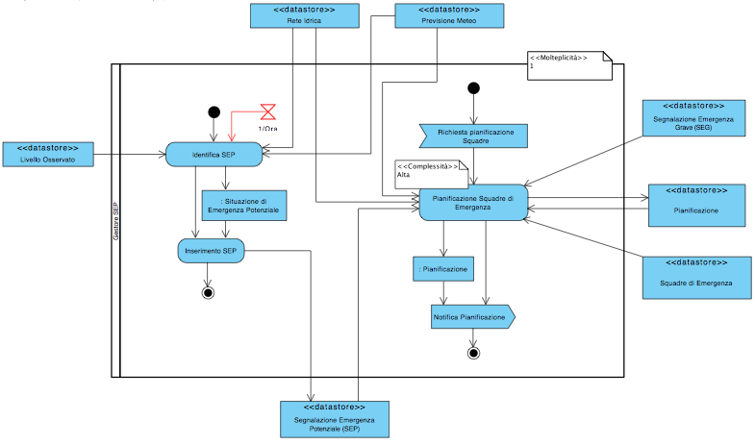
Gestore SEP

Slide 32
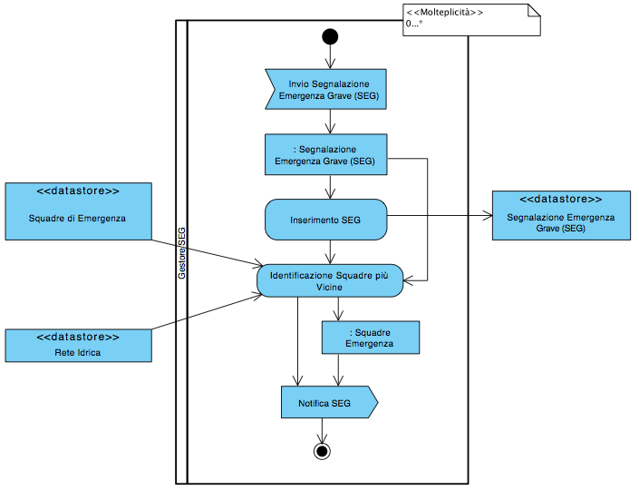
Gestore SEG

Slide 33
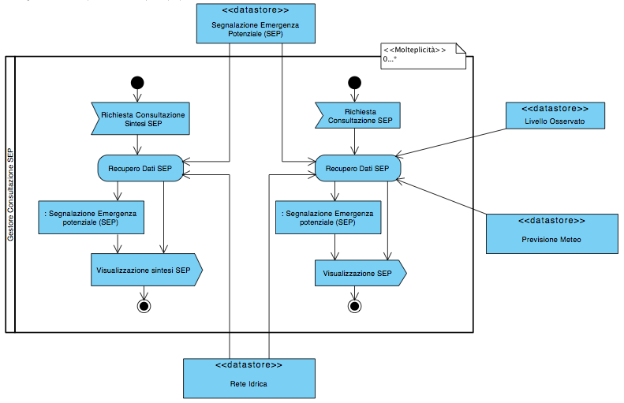
Gestore Consultazione SEP

Slide 34
Descrizione - Soluzione 2
Architettura è divisa in componenti logici:
Gestore Rilevazioni: contiene le attività legate all’acquisizione di informazioni da parte dei sensori.
Gestore SEP: contiene le attività collegate all’identificazione, alla memorizzazione e alla pianificazione delle SEP
Gestore Consultazione SEP: contiene le attività legate alla visualizzazione delle SEP.
Gestore SEG: contiene le attività legate all’acquisizione e alla notifica delle SEG.
Suddivisione basata sulla frequenza e sulla locazione dei componenti.

Slide 35
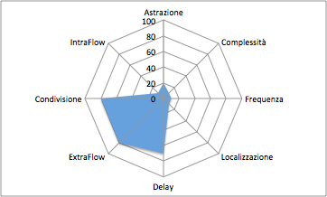
Footprint - Soluzione 2

Slide 36
Soluzione 3

Slide 37
Descrizione - Soluzione 3

Slide 38
Footprint - Soluzione 3

Slide 39
Architettura Concreta

Slide 40
Stime dei Costi - Infrastrutture
Nome | Prezzo singolo | Quantità necessaria | Prezzo complessivo
Sensore ULM20 - CAE | 300 € | 2000 | 600.000,00 €
Arduino + Modulo GPRS/GSM | 100 € | 2000 | 200.000,00 €
Macchina Virtuale Linux Based (Windows Azure 8 core, 14GB RAM) | 195,03 €/mese | 1 | 195,03 €
SQL Server (Windows Azure 8 core, 56GB RAM + 40Gbit/s) | 3.019,61 €/mese | 2 | 6.039,22 €
Servizio Previsione Meteo | 30.000 €/Anno | 1 | 2.500,00 €
Smatphone | 200 € | 20 | 4.000 €
Investimento Infrastrutture |  |  | 804.000,00 €
Canone Mensile |  |  | 8734,25 €

Slide 41
Stime dei Costi - Sviluppo
Ruolo | Durata | Numero | Costo
Project Manager | 1 anno | 1 | 1500,00 €
Sviluppatori | 1 anno | 5 | 600,00 €
Tecnico/Sistemista | / | 20 | 120 €/intervento
Totale |  |  | 1035000,00 €
Installatore Sensori | / | 2 | 40,00 € * 2000 Sensori
Installazione Sensori |  |  | 40.000,00 €

Slide 42
Architettura dei Dati

Slide 43
Metodologia
Sono stati prodotti gli schemi logici relazionali delle basi di dati BRI (Base dati Rete Idrica), BSE (Base Dati Segnalazione Emergenza) e BDM (Base Dati Meteo).
Partendo dagli schemi logici relazionali, mediante un processo di reverse engineering, sono stati prodotti gli schemi concettuali delle basi dati BRI, BSE e BDM.

Slide 44
BDM - Schema logico
Sensore(codiceSensore, marca, modello, tipo, idCentralina)
RilevazioneSensore(codiceSensore, data, valore)
Centralina(idCentralina, long, lat, ASLM, idCellaGeografica)
CellaGeografica(idCella, longitudine, latitudine)
PrevisioneMeteo(idPM, dataEmissione, dataRiferimento)
Previsione-Cella(idPM, idCella, temperaturaMin, temperaturaMax, probPrecipitazioni, livelloPrecipitazioni)

Slide 45
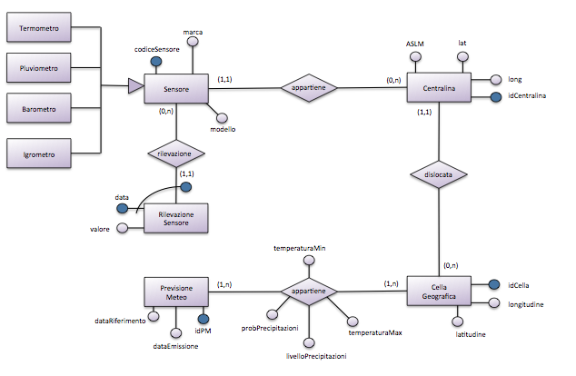
BDM - ER

Slide 46
BRI - Schema logico
Fiume(idFiume, nome)
TrattoFiume(idTrattoFiume, lunghezzaTratto, livelloMassimo,
livelloAllerta, portata, idFiume, nodoInizio, nodoFine)
NodoIdrico(idNodoIdrico, altitudine, latitudine, longitudine)
CellaGeografica(idCellaGeografica, longit, latit, regione)
TrattoFiume-Cella(idCella, idTratto)
Idrometro(idSensore, costruttore, modello, latitudine, longitudine,
idTrattoFiume)
RilevazioneIdrometro(idSensore, data, livello)

Slide 47
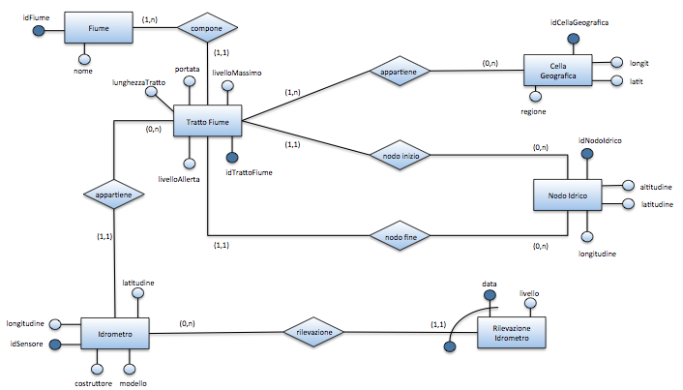
BRI - ER

Slide 48
BSE - Schema logico
SEG(idSeg, tipo, latitudine, longitudine, altitudine, data, idTrattoFiume,
CFOperatore)
TrattoFiume(idTrattoFiume, latitudineInizio, latitudineFine,
longitudineInizio, longitudineFine)
SEP(idSEP, data, livelloPericolo)
Pianificazione(idPianificazione, data)
SquadraEmergenza(idSquadra, CFResponsabile, coordGPS)
Assegnamento(idPianificazione, idSEP, idSquadra)
OperatoreCampo(CF, nome, cognome, recapitoTelefonico)
ComponenteSquadra(CF, nome, cognome, recapitoTelefonico,
idSquadra)

Slide 49
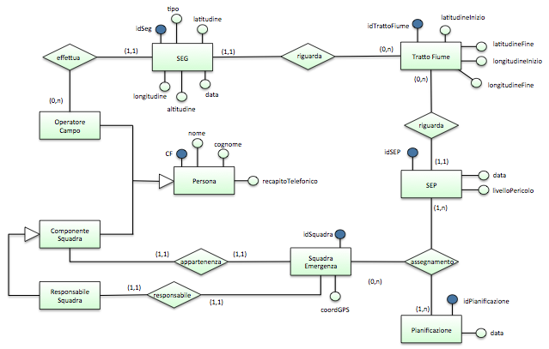
BSE - ER

Slide 50
Corrispondenze/Eterogeneità (1)
Corrispondenze tra BRI e BDM
BRI | BDM | Tipo | Scelta
Idrometro | Sensore | Iperonimia (IS-A) | Si mantiene Sensore
Idrometro.costruttore | Sensore.marca | Sinonimia | Si mantiene Sensore.marca
Idrometro.idSensore | Sensore.codiceSensore | Sinonimia | Si mantiene Sensore.codiceSensore
RilevazioneIdrometro.idSensore | RilevazioneSensore.codiceSensore | Sinonimia | Si mantiene RilevazioneSensore.codiceSensore
RilevazioneIdrometro.livello | RilevazioneSensore.valore | Sinonimia | Si mantiene RilevazioneSensore.valore
CellaGeografica.idCellaGeografica | CellaGeografica.idCella | Sinonimia | Si mantiene CellaGeografica.idCella
CellaGeografica.longit | CellaGeografica.longitudine | Sinonimia | Si mantiene CellaGeografica.longitudine
CellaGeografica.latit | CellaGeografica.latitudine | Sinonimia | Si mantiene CellaGeografica.latitudine

Slide 51
Corrispondenze/Eterogeneità (2)
Corrispondenze tra BRI e BSE
BRI | BSE | Tipo | Scelta
TrattoFiume.nodoInizio | TrattoFiume.latitudineInizio | Differenti tipi | Si sceglie nodoIdrico come tipo di dato rappresentato
 | TrattoFiume.longitudineInizio | Differenti tipi | Si sceglie nodoIdrico come tipo di dato rappresentato
TrattoFiume.nodoFine | TrattoFiume.latitudineFine | Differenti tipi | Si sceglie nodoIdrico come tipo di dato rappresentato
 | TrattoFiume.longitudineFine | Differenti tipi | Si sceglie nodoIdrico come tipo di dato rappresentato

Slide 52
Integrazione

Slide 53
Scelte Architetturali (1)
Si è scelto di unificare gli schemi logici utilizzando il processo
EII (Enterprise Information Integration)
che ci permette di fornire un unica interfaccia per la visualizzazione di tutti i dati presenti nei singoli database.
Questo può essere implementato in due modi:
Data Warehousing: viene creato un nuovo database fisico in cui vengono copiati tutti i dati dei singoli DB secondo lo schema logico globale. Tutte le interrogazioni vengono eseguite sul nuovo database. Periodicamente è necessario effettuare un riallineamento dei dati del database globale con quelli dei singoli database locali.
Virtual Data Integration: viene creato uno schema logico globale che fornisce un’interfaccia unificata di visualizzazione dei dati. Tutte le interrogazioni che vengono effettuate su questa interfaccia vengono riadattate, attraverso un mediatore, agli schemi logici dei singoli database.

Slide 54
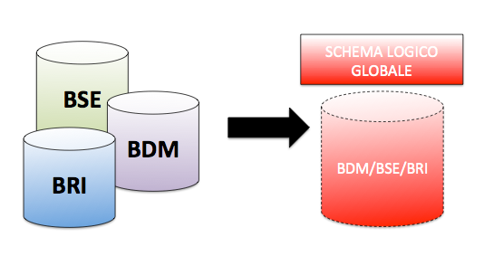
Scelte Architetturali (2)
La soluzione proposta si basa su Virtual Data Integration:
L’architettura prevede che i dati rimangano nei database attuali e siano acceduti tramite un mediatore che riadatta le interrogazioni sullo schema logico virtuale a interrogazioni locali sui singoli database.
I mapping utilizzati dal mediatore sono stati definiti con la modalità Global As View (GAV).

Slide 55
Integrata - Schema logico (1)
SEG(idSeg, tipo, latitudine, longitudine, altitudine, data, idTrattoFiume,
CFOperatore)
SEP(idSEP, data, livelloPericolo)
Pianificazione(idPianificazione, data)
SquadraEmergenza(idSquadra, CFResponsabile, coordGPS)
Assegnamento(idPianificazione, idSEP, idSquadra)
OperatoreCampo(CF, nome, cognome, recapitoTelefonico)
ComponenteSquadra(CF, nome, cognome, recapitoTelefonico,
idSquadra)
Sensore(codiceSensore, marca, modello, tipo, altitudine, latitudine,
longitudine, idCentralina, idTrattoFiume)

Slide 56
Integrata - Schema logico (2)
RilevazioneSensore(codiceSensore, data, valore)
Centralina(idCentralina, long, lat, ASLM, idCellaGeografica)
CellaGeografica(idCella, longitudine, latitudine, regione)
PrevisioneMeteo(idPM, dataEmissione, dataRiferimento)
Previsione-Cella(idPM, idCella, temperaturaMin, temperaturaMax,
probPrecipitazioni, livelloPrecipitazioni)
Fiume(idFiume, nome)
TrattoFiume(idTrattoFiume, lunghezzaTratto, livelloMassimo, livelloAllerta,
portata, idFiume, nodoInizio, nodoFine)
NodoIdrico(idNodoIdrico, altitudine, latitudine, longitudine)
TrattoFiume-Cella(idCella, idTratto)

Slide 57
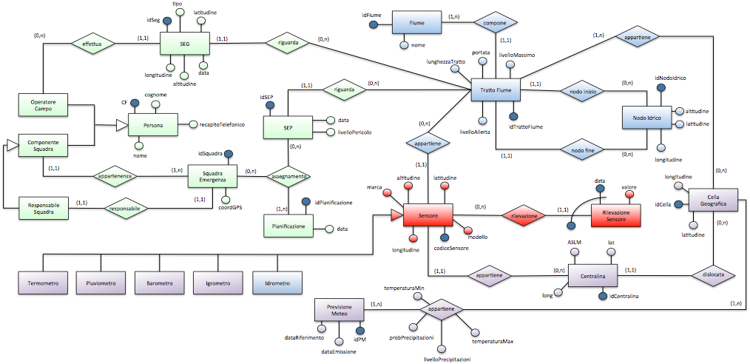
Modello ER Completo

Slide 58
Mapping (1)
CREATE VIEW SEG(idSeg, tipo, latitudine, longitudine, altitudine, data,
idTrattoFiume, CFOperatore) AS
SELECT idSeg, tipo, latitudine, longitudine, altitudine, data, idTrattoFiume, CFOperatore
FROM BSE.SEG
CREATE VIEW SEP(idSEP, data, livelloPericolo) AS
SELECT idSEP, data, livelloPericolo FROM BSE.SEP
CREATE VIEW Pianificazione(idPianificazione, data) AS
SELECT idPianificazione, data FROM BSE.Pianificazione
CREATE VIEW SquadraEmergenza(idSquadra, CFResponsabile, coordGPS) AS
SELECT idSquadra, CFResponsabile, coordGPS
FROM BSE.SquadraEmergenza
CREATE VIEW Assegnamento(idPianificazione, idSEP, idSquadra) AS
SELECT idPianificazione, idSEP, idSquadra
FROM BSE.Assegnamento

Slide 59
Mapping (2)
CREATE VIEW OperatoreCampo(CF, nome, cognome,
recapitoTelefonico) AS
SELECT CF, nome, cognome, recapitoTelefonico
FROM BSE.OperatoreCampo
CREATE VIEW ComponenteSquadra(CF, nome, cognome,
recapitoTelefonico, idSquadra) AS
SELECT CF, nome, cognome, recapitoTelefonico, idSquadra
FROM BSE.ComponenteSquadra
CREATE VIEW RilevazioneSensore(codiceSensore, data, valore) AS
SELECT codiceSensore, data, valore
FROM BDM.RilevazioneSensore
UNION
SELECT idSensore AS codiceSensore, data, livello AS valore
FROM BRI.RilevazioneIdrometro

Slide 60
Mapping (3)
CREATE VIEW Sensore(codiceSensore, marca, modello, tipo,
altitudine, latitudine, longitudine, idCentralina, idTrattoFiume) AS
SELECT S.codiceSensore AS codiceSensore, S.marca AS marca, S.modello AS modello, S.tipo AS tipo, C.ASLM AS altitudine, C.lat AS latitudine, C.long AS longitudine, S.idCentralina AS idCentralina, null AS idTrattoFiume
FROM BDM.Sensore AS S JOIN BDM.Centralina AS C ON S.idCentralina
UNION
SELECT idSensore AS codiceSensore, costruttore AS marca, modello AS modello, “Idrometro” AS tipo, null AS altitudine, latitudine AS latitudine, longitudine AS longitudine, null AS idCentralina, idTrattoFiume AS idTrattoFiume
FROM BRI.Idrometro

Slide 61
Mapping (4)
CREATE VIEW Centralina(idCentralina, long, lat, ASLM, idCellaGeografica) AS
SELECT idCentralina, long, lat, ASLM, idCellaGeografica
FROM BDM.Centralina
CREATE VIEW CellaGeografica(idCella, longitudine, latitudine, regione) AS
SELECT M.idCella AS idCella, M.longitudine AS longitudine, M.latitudine AS latitudine, I.regione AS regione
FROM BDM.CellaGeografica M LEFT OUTER JOIN BRI.CellaGeografica I
ON M.idCella = I.idCella
CREATE VIEW PrevisioneMeteo(idPM, dataEmissione, dataRiferimento) AS
SELECT idPM, dataEmissione, dataRiferimento
FROM BDM.PrevisioneMeteo
CREATE VIEW Previsione-Cella(idPM, idCella, temperaturaMin,
temperaturaMax, probPrecipitazioni, livelloPrecipitazioni) AS
SELECT idPM, idCella, temperaturaMin, temperaturaMax, probPrecipitazioni, livelloPrecipitazioni
FROM BDM.Previsione-Cella

Slide 62
Mapping (5)
CREATE VIEW Fiume(idFiume, nome) AS
SELECT idFiume, nome
FROM BRI.Fiume
CREATE VIEW TrattoFiume(idTrattoFiume, lunghezzaTratto,
livelloMassimo, livelloAllerta, portata, idFiume, nodoInizio, nodoFine) AS
SELECT idTrattoFiume, lunghezzaTratto, livelloMassimo, livelloAllerta, portata, idFiume, nodoInizio, nodoFine
FROM BRI.TrattoFiume
CREATE VIEW NodoIdrico(idNodoIdrico, altitudine, latitudine,
longitudine) AS
SELECT idNodoIdrico, altitudine, latitudine, longitudine
FROM BRI.NodoIdrico
CREATE VIEW TrattoFiume-Cella(idCella, idTratto) AS
SELECT idCella, idTratto
FROM BRI.TrattoFiume-Cella

Slide 63
Query
Esempio di interrogazione sullo schema globale che visita due schemi locali:
“Selezionare tutte le previsioni meteo relative alle celle nelle quali passa il fiume Adige nella regione Veneto”.
SELECT CG. idCella, PC.probPrecipitazioni, PC.livelloPrecipitazioni
FROM Fiume F
JOIN TrattoFiume TF ON F.idFiume = TF.idFiume
JOIN TrattoFiume-Cella CT ON CT.idTratto = TF.idTrattoFiume
JOIN CellaGeografica CG ON CG.idCella = CT.idCella
JOIN Previsione-Cella PC ON PC.idCella = CG.idCella
WHERE F.nome = “Adige” AND CG.Regione = “Veneto”

Slide 64
Unfolding
Unfolding dell’interrogazione precedente:
SELECT CGM.idCella, PC.probPrecipitazioni, PC.livelloPrecipitazioni
FROM BRI.Fiume F
JOIN BRI.TrattoFiume TF ON F.idFiume = TF.idFiume
JOIN BRI.TrattoFiume-Cella CT ON
CT.idTratto = TF.idTrattoFiume
JOIN BRI.CellaGeografica CGI ON CGI.idCella = CT.idCella
LEFT OUTER JOIN BDM.CellaGeografica CGM ON
CGM.idCella = CGI.idCella
JOIN BDM.Previsione-Cella PC ON PC.idCella = CGM.idCella
WHERE F.nome = “Adda” AND CGI.Regione = “Veneto”

Slide 65
Open Data
Si è scelto di distribuire liberamente i dati relativi alle serie storiche di rilevazione dei livelli dei corsi d’acqua, i dati relativi alle SEP e quelli relativi alle SEG.
Per quanto riguarda le informazioni contenute nei primi due dati, non è presente alcun problema di privacy in quanto non riguardano persone fisiche. Al contrario, per le informazioni relative alle SEG è necessario fornire i dati privi dell’identificativo dell’operatore di campo che ha effettuato la segnalazione.
Sono state analizzate diversi tipi di licenze per la pubblicazione di dati aperti; dopo aver analizzato i possibili impieghi è stato scelto di rilasciare i dati con una licenza di tipo ODbL (Open Database License) che vincola gli utilizzatori a citare la fonte ed a condividere i dati senza alterarli.

Slide 66
Open Data
Si è deciso di pubblicare i dati in un formato accessibile a tutti, sia privati sia aziende, consultabile in modo semplice e che non richieda un a conoscenza di linguaggi di programmazione particolari.
Per adempiere a questo scopo è stato scelto il formato CSV (Comma separated values). Questa formattazione consente di condividere, stampare, visualizzare i dati attraverso numerosi software presenti sul mercato.

